Slide 1
ВТОРИННИЙ СЕКТОР ЕКОНОМІКИ КРАЇН ЄВРОПИ

Slide 2
КНР | 19,271,808
США | 10,328,884
Японія | 9,942,711
Німеччина 1 (4) | 5,649,269
Південна Корея | 4,557,738
Індія | 4,145,194
Бразилія | 3,342,617
Мексика | 3,001,974
Таїланд | 2,483,043
Канада | 2,463,732
Росія 2(11) | 2,231,737
Іспанія 3(12 | 1,979,179
Франція 4(13) | 1,967,765
Велика Британія 5(14) | 1,576,945
Чехія 6(15) | 1,178,938
Туреччина | 1,072,339
Індонезія | 1,065,557
Іран | 989,110
Словенія | 900,000

Slide 3
Виплавка сталі
1 Китай
2 Японія
3 Індія
4 США
5 Росія
6 Південна Корея
7 Німеччина
8 Туреччина
9 Бразилія
10 Італія
11 Тайвань
12 Україна

Slide 4
1. Машинобудування світу
Машинобудування посідає перше місце серед усіх основних напрямків промислового виробництва світу як за вартістю продукції (понад 35 %), так і за кількістю зайнятих (майже 100 млн осіб
У розвинених країнах на продукцію машинобудування припадає 32—38 % вартості промислового виробництва, у середньорозвине-них — 20—25 %. У країнах, що розвиваються, значення машинобудування набагато менше. У деяких із них машинобудування або зовсім відсутнє, або представлене невеликими підприємствами. Тобто існує досить тісний взаємозв’язок між рівнем економічного розвитку країни та питомою вагою і структурою її машинобудування.
У розвинених країнах у складі загального машинобудування переважає виробництво устаткування, верстатобудування. Випуск сільськогосподарських машин і нескладного обладнання переміщується в епоху НТР у країни, що розвиваються. У структурі транспортного машинобудування відбувається інтенсивне зростання автомобілебудування, тоді як випуск суден, засобів залізничного транспорту скорочується.

Slide 6
У світі виділяються чотири головні машинобудівні регіони:
1) Північна Америка (30 % виробленої продукції — комп’ютери, літаки, ракетно-космічна техніка, озброєння);
2) регіон Західної, Центральної та Східної Європи (близько 30 % виробленої продукції — автомобілі, побутова техніка, устаткування);
3) регіон, що охоплює країни Східної й Південно-Східної Азії (близько 30 % продукції — судна, автомобілі, побутова електроніка);
4) Росія, країни Закавказзя та Середньої Азії (військова й сільськогосподарська техніка, металомісткі верстати та енергетичне устаткування).

Slide 7
3. Найбільші країни — виробники літаків, легкових автомобілів, морських суден, верстатів, комп'ютерів, робототехніки
Зараз продукцію авіаракетно-космічної промисловості виробляють більше 80 фірм у понад 20 країнах світу. Найбільші фірми розміщені в США, вони контролюють майже половину світового ринку авіаційної техніки. Третину світової авіаракетної продукції виробляє європейське об’єднання «Ейрбас» (Франція, Велика Британія, Німеччина, Іспанія).
У секторі виробництва готових літаків цивільної авіації передусім виділяються «Боїнг» (США) та «Ейрбас» (мал. 1). Авіалайнерів (магістральних пасажирських літаків) у світі за рік випускають понад тисячу. Серед найбільших виробників авіадвигунів — американські фірми «Дженерал електрик», «Пратт енд Увітні», «Юнайтед Текноло-джиз», а також «Роллс-Ройс» (Велика Британія), «Снекма» (Франція).

Slide 8
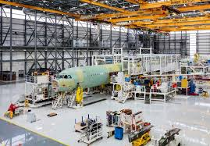

Slide 9
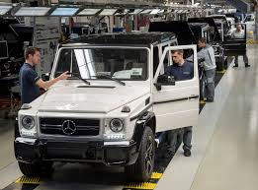

Slide 10
Головними виробниками побутової електроніки поряд із Японією стали Китай (понад 80 млн шт. телевізорів щорічно — перше місце у світі, 45 % світового виробництва), Південна Корея, Тайвань, Туреччина, Малайзія. Найбільшими виробниками персональних комп’ютерів є американські фірми «Г’юлет Пакард», «Делл», тайванські «Ацер» та «Асус» , китайська «Леново».
Роботами називають автоматичні пристрої, які призначені для виконання виробничих та інших операцій, що зазвичай виконувалися безпосередньо людиною. У більшості випадків сучасні роботи промислового призначення — це своєрідні «руки», Найбільшими виробниками робототехніки на сьогодні є Південна Корея, Японія, Німеччина, Італія, Швеція

Slide 11
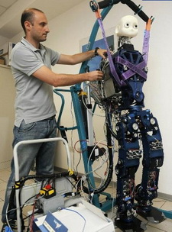

Slide 12
